Slide 1
Алгоритмы шумов

Slide 2

Содержание
Как представлен сигнал
Гауссовский шум
С задаваемым SNR

Slide 3
Интересные видеоматериалы по теме
https://www.youtube.com/watch?v=gBTpo0BriJw&ab_channel=wikisound
Программа Adobe Audition 2020
https://www.youtube.com/watch?v=ie7iREcYBPU&ab_channel=DavidDorran
https://www.youtube.com/watch?v=VXFsN1Bm46o&ab_channel=wikisound
Дополнительно:
https://www.youtube.com/watch?v=geDfUGzwS8Y&ab_channel=wikisound

Slide 4
Как представлен сигнал. Чтение вавки
рассмотрим самый обычный WAV файл: представляет собой две, четко делящиеся, области. Одна из них — заголовок файла, другая — область данных. В заголовке файла хранится информация о:
Размере файла.
Количестве каналов.
Частоте дискретизации.
Количестве бит в сэмпле (эту величину ещё называют глубиной звучания).
Но для большего понимания смысла величин в заголовке следует ещё рассказать об области данных и оцифровке звука. Звук состоит из колебаний, которые при оцифровке приобретают ступенчатый вид. Этот вид обусловлен тем, что компьютер может воспроизводить в любой короткий промежуток времени звук определенной амплитуды (громкости) и этот короткий момент далеко не бесконечно короткий. Продолжительность этого промежутка и определяет частота дискретизации. Например, у нас файл с частотой дискретизации 44.1 kHz, это значит, что тот короткий промежуток времени равен 1/44100 секунды (следует из размерности величины Гц = 1/с).
Амплитуда выражается числом, которое занимает в файле 8, 16, 24, 32 бита (теоретически можно и больше). От точности амплитуды зависит точность звука. Как известно, 8 бит = 1 байту, следовательно, одно значение амплитуды в какой-то короткий промежуток времени в файле занимает 1, 2, 3, 4 байта соответственно. Таким образом, чем больше число занимает места в файле, тем шире возможный диапазон значений для этого числа, а значит и больше точность амплитуды.
Для PCM-файлов точность (или разрядность) может быть следующей:
1 байт / 8 бит — -128…127
2 байта / 16 бит — -32 760…32 760
3 байта / 24 бита — -1…1 (с плавающей точкой)
4 байта / 32 бита — -1…1 (с плавающей точкой)
Совокупность амплитуды и короткого промежутка времени носит название сэмпл.

Slide 5
Как представлен сигнал. Чтение вавки
Местоположение | Поле | Описание
0…3 (4 байта) | chunkId | Содержит символы «RIFF» в ASCII кодировке 0x52494646. Является началом RIFF-цепочки.
4…7 (4 байта) | chunkSize | Это оставшийся размер цепочки, начиная с этой позиции. Иначе говоря, это размер файла минус 8, то есть, исключены поля chunkId и chunkSize.
8…11 (4 байта) | format | Содержит символы «WAVE» 0x57415645
12…15 (4 байта) | subchunk1Id | Содержит символы "fmt " 0x666d7420
16…19 (4 байта) | subchunk1Size | 16 для формата PCM. Это оставшийся размер подцепочки, начиная с этой позиции.
20…21 (2 байта) | audioFormat | Аудио формат, список допустипых форматов. Для PCM = 1 (то есть, Линейное квантование). Значения, отличающиеся от 1, обозначают некоторый формат сжатия.
22…23 (2 байта) | numChannels | Количество каналов. Моно = 1, Стерео = 2 и т.д.
24…27 (4 байта) | sampleRate | Частота дискретизации. 8000 Гц, 44100 Гц и т.д.
28…31 (4 байта) | byteRate | Количество байт, переданных за секунду воспроизведения.
32…33 (2 байта) | blockAlign | Количество байт для одного сэмпла, включая все каналы.
34…35 (2 байта) | bitsPerSample | Количество бит в сэмпле. Так называемая «глубина» или точность звучания. 8 бит, 16 бит и т.д.
36…39 (4 байта) | subchunk2Id | Содержит символы «data» 0x64617461
40…43 (4 байта) | subchunk2Size | Количество байт в области данных.
44… | data | Непосредственно WAV-данные.
Итак, давайте рассмотрим первую часть WAV-файла подробнее. Следующая таблица наглядно показывает структуру заголовка, длина которого составляет 44 байта:
Мы рассмотрели простейший случай заголовка с одной подцепочкой перед областью данных. Но на практике встречаются и более сложные или даже непредвиденные сценарии, с которыми можно увязнуть надолго.
В chunkSize лежит заведомо слишком большое значение. Такое происходит, когда вы пытаетесь читать данные в режиме стриминга. Например, декодер LAME при выводе результата декодирования в STDOUT в этом поле возвращает значение 0x7FFFFFFF + 44 - 8, а в subchunk2Size — 0x7FFFFFFF (что равно максимальному значению 32-разрядного знакового целочисленного значения). Это объясняется тем, что декодер в таком режиме выдаёт результат не целиком, а небольшими наборами данных и не может заранее определить итоговый размер данных.
Подцепочек может быть больше, чем две, например, при попытке декодировать аудио универсальным декодером ffmpeg 4.1.3 ffmpeg -i example.mp3 -f wav example.wav в декодированном файле помимо рассмотренных подцепочек fmt и data будет содержаться ещё одна LIST перед областью данных. Таким образом, когда вам понадобится добраться до данных, вам потребуется пропустить ненужные подцепочки, пока не встретится data. Это будет сделать не слишком сложно, так как можно читать ID подцепочки и её размер, и если она не data, то пропускать данные, основываясь на её размере.

Slide 6
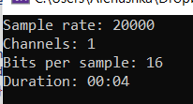

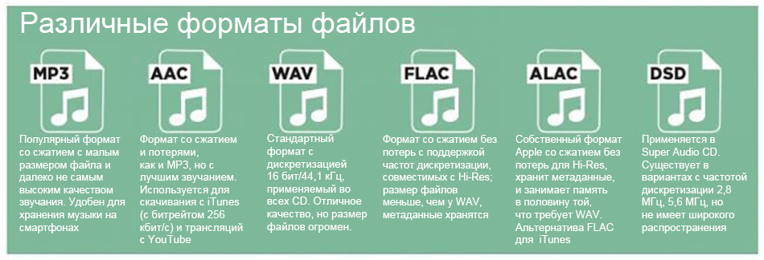
Как представлен сигнал. Чтение вавки
При чтении заголовка можно применять разные типы данных. Например, в Си (MSVS) вместо массива char[4] можно использовать __int32 или DWORD, но тогда сравнение с какой-либо строковой константой, к примеру может оказаться не очень удобным. Также хотелось бы предостеречь вас на тему 64-битных операционных систем. А именно: всегда стоит помнить, что в языке Си тип переменной int в 64-битной системе будет иметь длину 8 байт, а в 32-битной — 4 байта. В таких случаях можно воспользоваться вышеупомянутым типом переменной __int32 или __int64, в зависимости от того, какой размер переменной в памяти Вам необходим. Существуют типы __int8, __int16, __int32 и __int64
Проэксперементируйте на одном из файликов чтения вавки

Slide 7
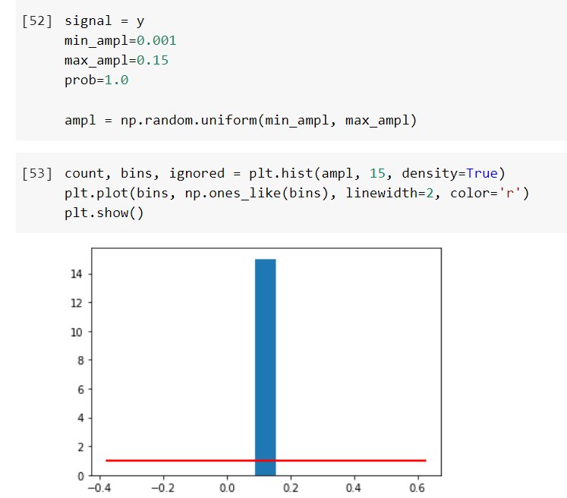
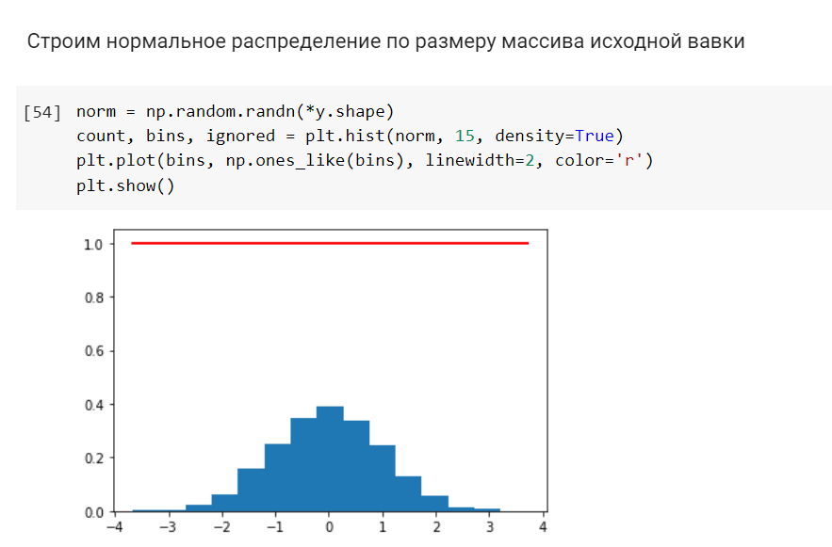
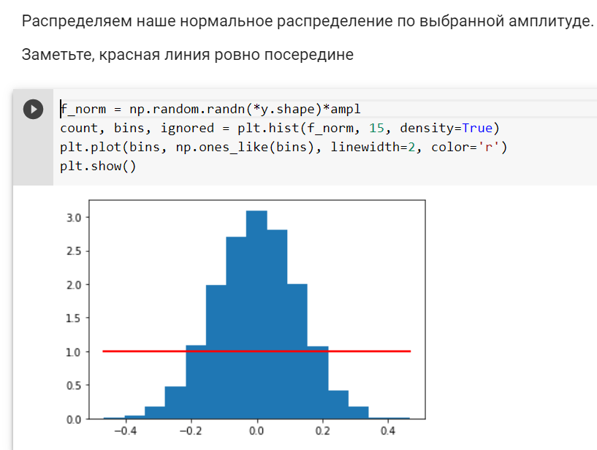
Наложение Гауссовского шума
def add_gauss_noise (signal, min_ampl=0.001, max_ampl=0.015, prob=1.0):
ampl = np.random.uniform(min_ampl, max_ampl)
if(np.random.uniform>prob):
signal = signal + np.random.randn(*clean_signal.shape)*ampl
return signal
Здесь расписаны шаги при случайной вероятности, которая должна быть выше заданному нами значению

Slide 8




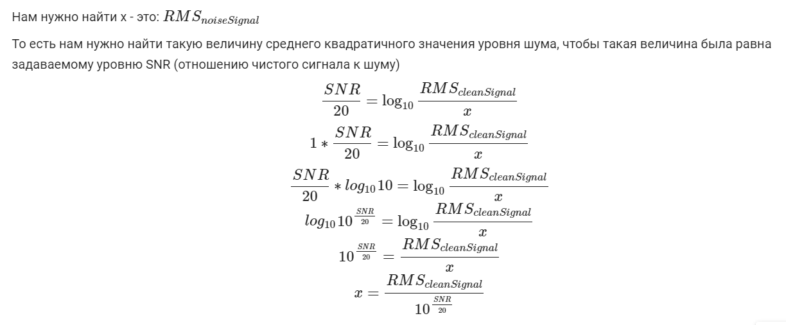
С заданным SNR
def augm_rms(snr, noisy_signal, clean_signal):
rms_c = np.sqrt(np.mean(np.square(clean_signal))/n)
rms_n = np.sqrt(np.mean(np.square(noisy_signal))/n)
a = float(snr) / 20
noise_rms = rms_c / (10**a)
adjusted_noise = noisy_signal * (noise_rms / rms_n)
adjusted_noise = adjusted_noise[0:len(clean_signal)]
x_t = clean_signal + adjusted_noise
return x_t
Подробнее про правило умножения на 1: https://youclever.org/book/logarifmicheskie-uravneniya-1/

Slide 9
Команды Linux
Cd “change directory” сменить директорию
Mkdir “make directory” создать директорию
Cp исходный_файл новая_директория/название copy копировать
Mv исходный_файл новая_директория/название move перенести или переименовать файл, если директория не меняется, только название файла
Ls посмотреть содержимое. Есть атрибуты a (показать все содержимое) и l (вывести списком). Пример ls –a
Sox --i имя_аудио выводит информацию об аудио
Для установки библиотеки: !apt-get install sox
Git clone «ссылка» скопировать содержимое с гит хаба по ссылке
Rm имя_файла удалить файл
Rm –r имя_папки удалить папку и все имеющиеся в ней папки и файлы
Pwd посмотреть текущую директорию («где я нахожусь»)

Slide 10
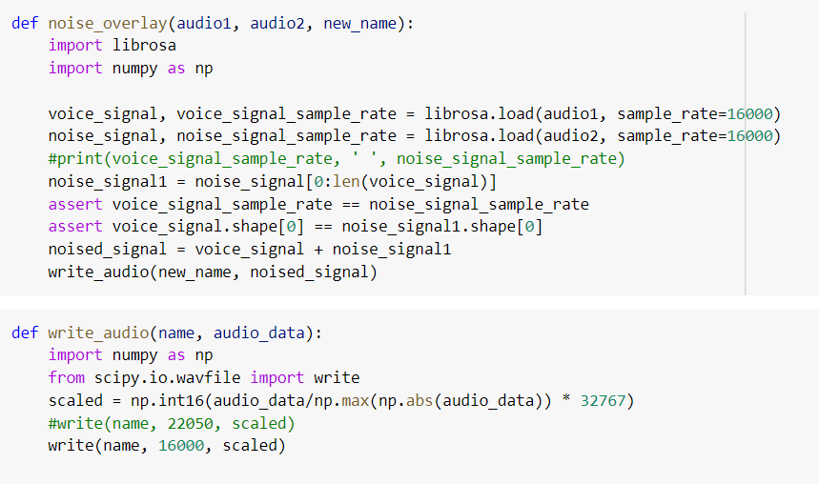
Функция наложения шума
Читаем файлы шума и чистой записи sr = 16000
Обрезаем размер семплов шумного сигнала по размеру чистого сигнала
Ловим ошибку, если sr у сигналов разный
Ловим ошибку, если размер выведенных массивов после прочтения аудио сигналов разный
Складываем шум и чистый сигнал
Записываем аудио по получившемуся массиву

Slide 11
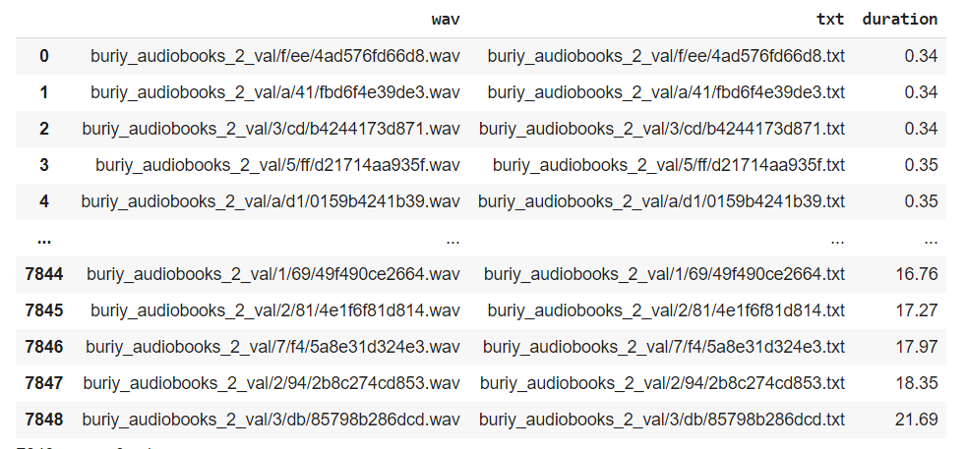
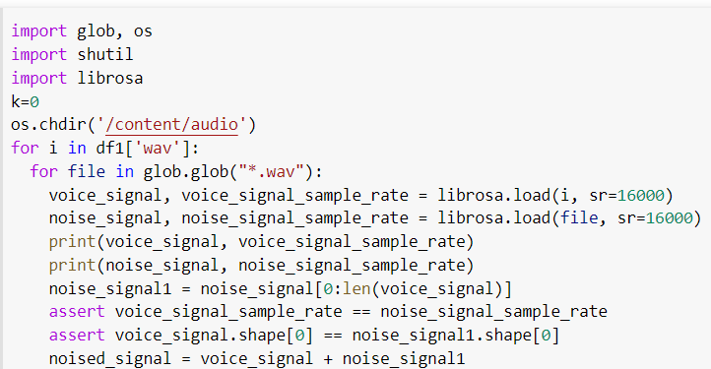
Перебор чистых аудио сигналов и шумных для наложения шума
Перейти в директорию /content/audio
Читаем строки файла csv столбца ‘wav’
Перебираем все файлы с форматом .wav в текущей директории
Накладываем шум, как на том слайде
Нужно получить название и дать файлу новое название и записать
Подсказки: os.path.basename(path) – позволяет вычленить имя у файла (основное имя). Здесь вместо path может быть i или file.
Сцепить имена и добавить на конце формат .wav
Может помочь это:
os.path.join(‘content’,’music’)+’.wav’ получаем content/music.wav
Переносить аудио сигнал не нужно, после формирования, он сам будет сохранен в том пути, который был передан в качестве параметра в функцию.
Для упрощения формирования строки из переменных, может быть полезна функция format. Пример ниже:
ampl = 0.15
Filename_clean = ‘book1’
'gaussian-{}_{}.wav'.format(ampl, filename_clean)
Вместо {} будут вставлены значения переменных в том порядке, как они представлены в функции format. То есть получим:
gaussian-0.15_book1.wav

Slide 12

Функция для записи сигнала
Еще одна функция по записи аудио по заданному массиву. Функция write в модуле soundfile должна иметь путь и имя файла (os.path.join(result_dir, sample['fn'])) sample['fn'] – имя файла и массив sample['signal'].
В примере была передана пара значений одного объекта (сигнала), состоящая из имени сигнала и его массива. Если интересно попробуйте также. Чтобы вернуть такой объект нужно указать:
return {"fn": os.path.basename(path),
'signal':librosa.load(os.path.join(Dir,path), sr=16000)[0]}
[0] здесь, потому что возвращаем только массив. Чтение librosa возвращает массив и частоту дискретизации (sample rate)

Slide 13
Спасибо за внимание !

